Slide 1
স্বাগতম

Slide 2
পরিচিতি
মোঃ কাউছার হোসেন
সহকারী শিক্ষক
করিম উল্যাহ উচ্চ বিদ্যালয়,
মাতুভুঞা, দাগনভুঞা, ফেনী।
kawcherhossen@gmail.com
বিষয়: বাংলাদেশ ও বিশ্বপরিচয়
শ্রেণি: অষ্ঠম
অধ্যায়: পঞ্চম।
সামাজিকীকরণ ও উন্নয়ন।

Slide 3
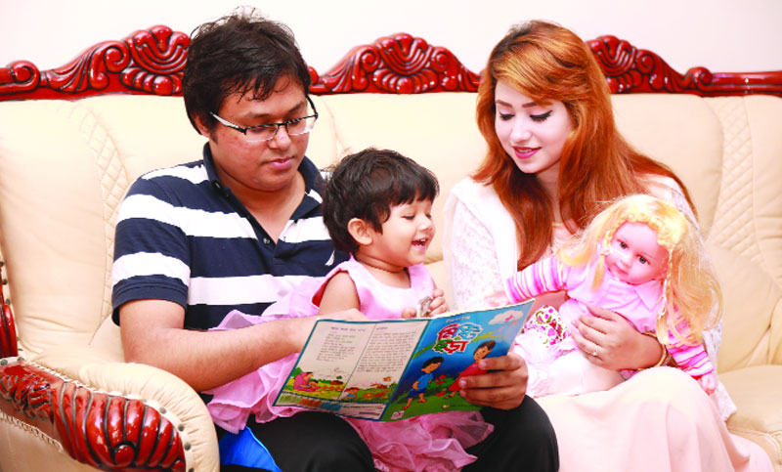
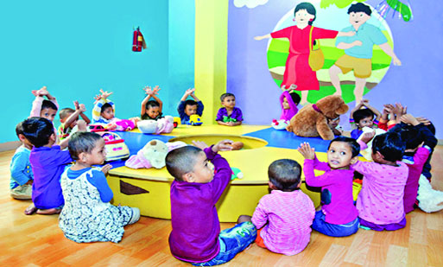
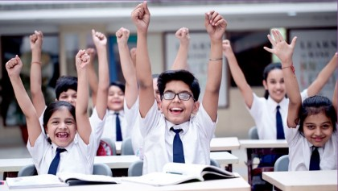
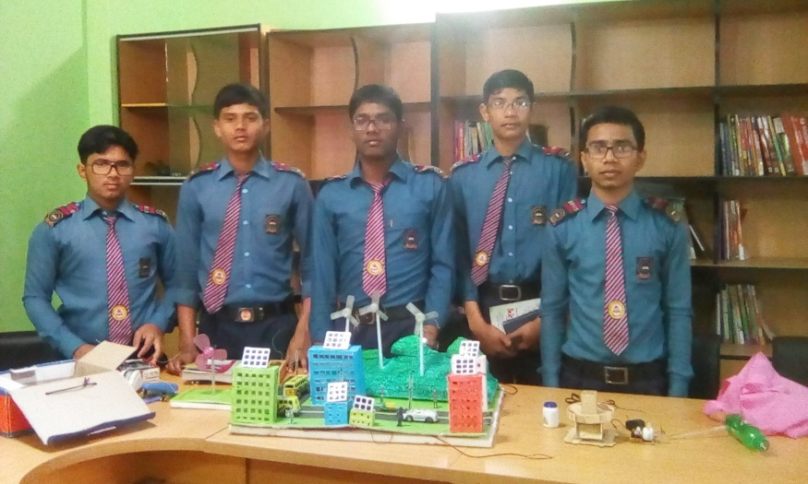
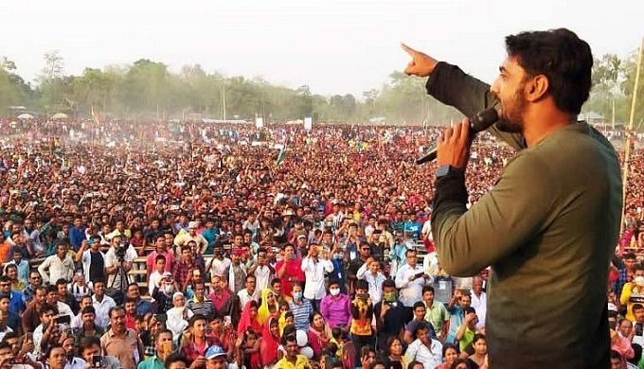
ছবিগুলোতে তোমরা কি দেখেছ?
ছবিগুলো লক্ষ কর, ছবিগুলো কি সম্পর্কে তা বলার চেষ্টা কর।
শিশুর সামাজিকীকরণের বিভিন্ন ক্ষেত্র।
Notes:
তথ্যসূত্রঃ গুগল, উইকপিডিয়া, বাংলাদেশ ও বিশ্ব পরিচয় বই ৮ম শ্রেণি-২০২১ শিক্ষাবর্ষ।

Slide 4
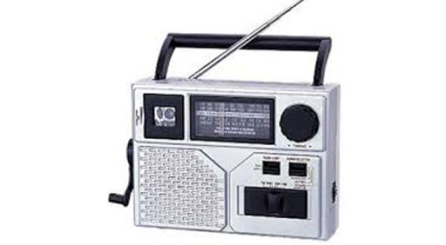
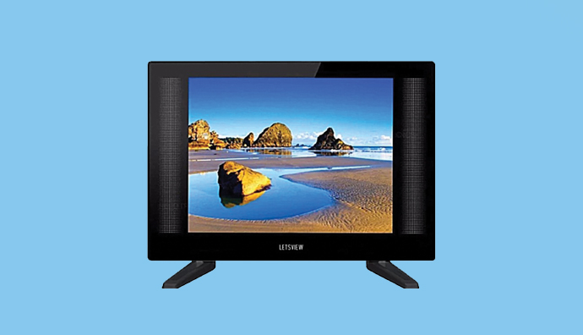
এই ছবিগুলোতে তোমরা কি দেখেছ?
ব্যক্তির সামাজিকীকরণে গণমাধ্যম কেমন ভূমিকা পালন করে ?
বিভিন্ন ধরনের গণমাধ্যম
গুরুত্বপূর্ণ ভূমিকা
4
Notes:
তথ্যসূত্রঃ গুগল, উইকপিডিয়া, বাংলাদেশ ও বিশ্ব পরিচয় বই ৮ম শ্রেণি-২০২১ শিক্ষাবর্ষ।

Slide 5
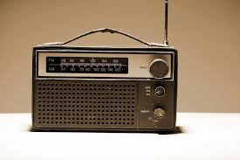
আজকের পাঠ
সামাজিকীকরণে তথ্য ও যোগাযোগ প্রযুক্তি এবং গণমাধ্যমের ভূমিকা
Notes:
তথ্যসূত্রঃ গুগল, উইকপিডিয়া, বাংলাদেশ ও বিশ্ব পরিচয় বই ৮ম শ্রেণি-২০২১ শিক্ষাবর্ষ।

Slide 6
শিখনফল
এ পাঠ শেষে শিক্ষার্থীরা-----
গণমাধ্যম কি? তা ব্যাখ্যা করতে পারবে;
সামাজিকীকরণে গণমাধ্যমের ভূমিকা উল্লেখ করতে পারবে;
ব্যাক্তির সামাজিকীকরণে ই-মেইলের প্রভাব উল্লেখ করতে পারবে।
6

Slide 7
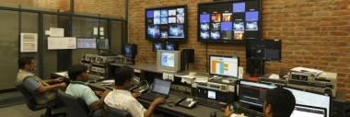
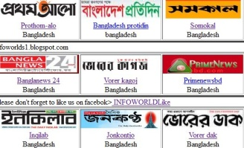
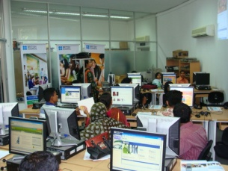
ব্যক্তির সামাজিকীকরণে তথ্য ও যোগাযোগ প্রযুক্তিএবং গণমাধ্যমের ভূমিকা
জনগণের কাছে সংবাদ, মতামত ও বিনোদন পরিবেশন করা হয় যেসব মাধ্যমে তাকেই বলে গণমাধ্যম। আর তথ্য ও যোগাযোগ প্রযুক্তি বলতে বোঝায় সেই প্রযুক্তি যার সাহায্যে তথ্য সংরক্ষণ ও তা ব্যবহার করা হয়। গণমাধ্যম এবং তথ্য ও যোগাযোগ প্রযুক্তি ব্যক্তির সামাজিকীকরণে গুরুত্বপূর্ণ ভূমিকা রাখে।

Slide 8
ইউটিউব
ইলেক্ট্রনিক কমার্স
সংবাদপত্র
টুইটার
সামাজিকীকরণের বিভিন্ন গণমাধ্যম
বেতার বা রেড়িও
ফেইসবুক
ইলেক্ট্রিনিক মেইল
টেলিভিশন
চলচ্চিত্র

Slide 9
একক কাজঃ
গণমাধ্যম কাকে বলে ?
তথ্য ও যোগাযোগ প্রযুক্তি কাকে বলে ?
সামাজিকীকরণে ভুমিকা পালনকারী কয়েকটি গণমাধ্যমের নাম বল।

Slide 10
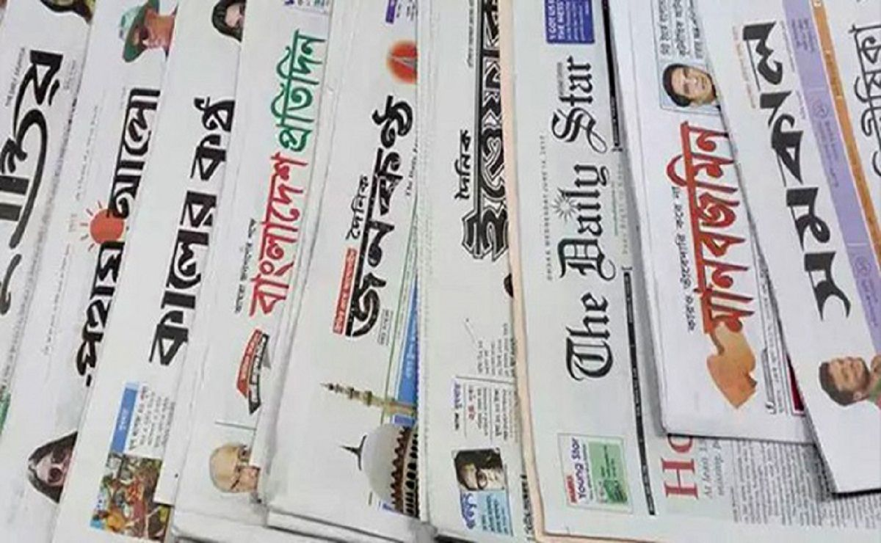
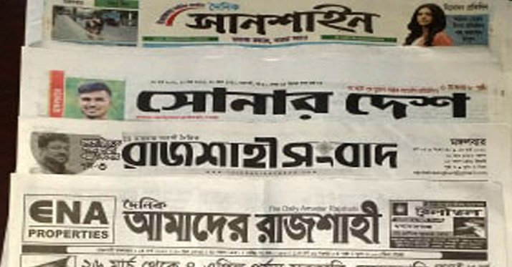
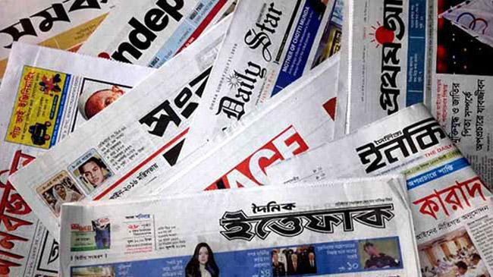
সামাজিকীকরনে সংবাদপত্রের ভূমিকা গুরুত্বপূন‍©‍‌‌ এবং উন্নয়নশীল দেশে এটি জনশিক্ষার প্রধান মাধ্যম। এর মাধ্যমে পারস্পরিক সহনশীলতা, সহমমি©©তা ও বিশ্বজনীনতার রোধ সৃষ্টি করে।
Notes:
তথ্যসূত্রঃ গুগল, উইকপিডিয়া, বাংলাদেশ ও বিশ্ব পরিচয় বই ৮ম শ্রেণি-২০২১ শিক্ষাবর্ষ।

Slide 11
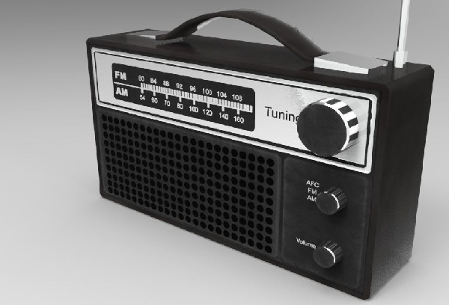
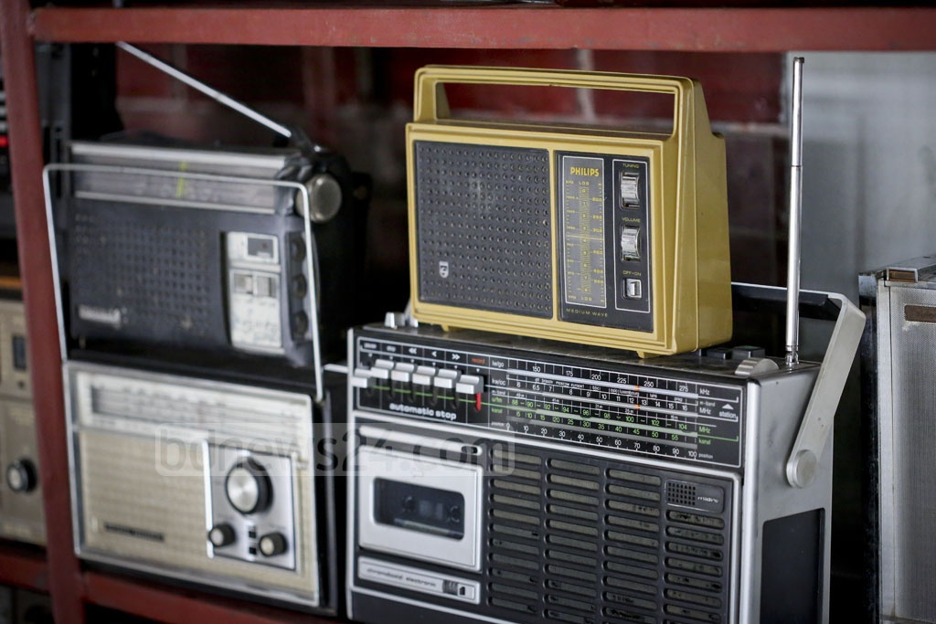
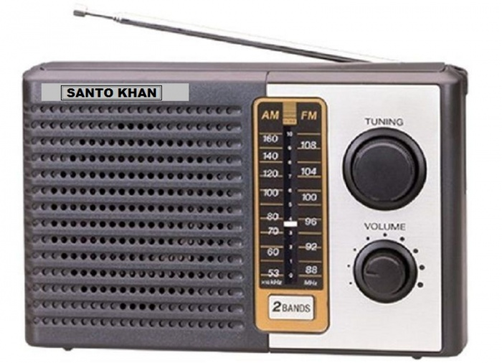
বেতার বা রেড়িও
রেডিও বা বেতার শুধু সংবাদই পরিবেশন করে না, কৃষি, শিক্ষা ও বিনোদনমূলক নানা অনুষ্ঠান ও প্রচার করে। এর ফলে গণসচেতনতা বৃদ্ধি পায় এবং মানুষের মধ্যে সংস্কৃতিবোধ সৃষ্টি করে।

Slide 12
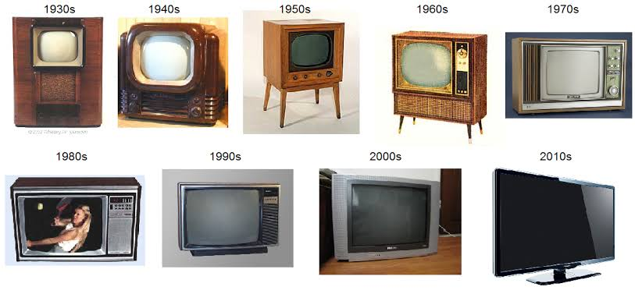
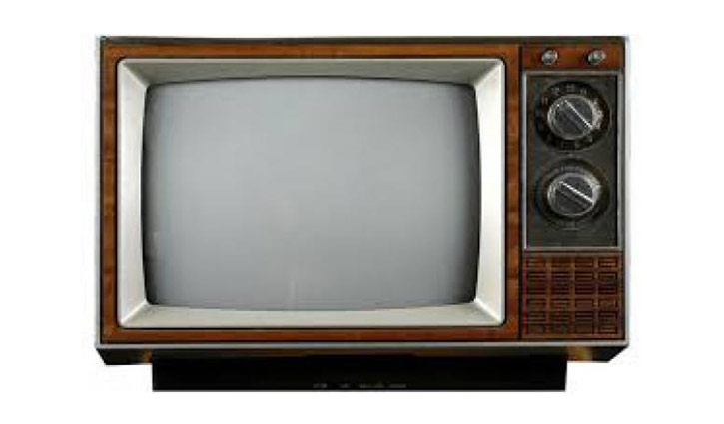
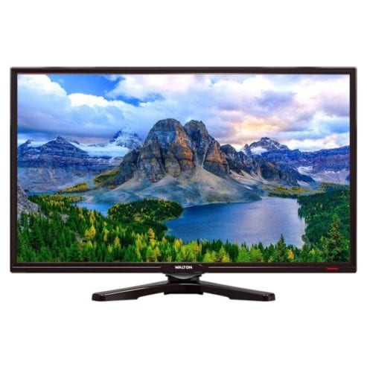
টেলিভিশন
আজকের দিনে সারা পৃথিবীতেই টেলিভিশন সবচেয়ে শক্তিশালী ও জনপ্রিয় গণমাধ্যম। মানুষের চিন্তাভাবনা ও জীবনযাপনকে এটি নানাভাবে প্রভাবিত করে। টেলিভিশন তথ্য ও শিক্ষামূলক নানা ধরনের অনুষ্ঠান প্রচার করে নাগরিকদের আনন্দ দেয়। শিশু-কিশোরদের উপর টেলিভিশনের প্রভাব খুব বেশি। আপন দেশ, সংস্কৃতি ও ঐতিহ্যের সঙ্গে নবীন প্রজন্মের মানুষকে পরিচিত করার মাধ্যমে টেলিভিশন তাদের মধ্যে দেশপ্রেম জাগিয়ে তুলতে পারে।

Slide 13
চলচ্চিত্র
সুস্থ, রুচিশীল ও শিক্ষামূলক চলচ্চিত্র মানুষকে আনন্দ দেওয়ার পাশাপাশি তাদের মধ্যে মূল্যবোধ ,মানবিকতা ও সমমমিতার বোধ জাগিয়ে তোলার মাধ্যমে সামাজিকীকরনেও গূরুত্বপূন ভূমিকা পালন করে। উল্টোদিকে অশ্লীল ও রুচিহীন চলচ্চিত্র সমাজের মানুষের মূল্যবোধ ও রুচির অবনতি ঘটায়।
Notes:
তথ্যসূত্রঃ গুগল, উইকপিডিয়া, বাংলাদেশ ও বিশ্ব পরিচয় বই ৮ম শ্রেণি-২০২১ শিক্ষাবর্ষ।

Slide 14
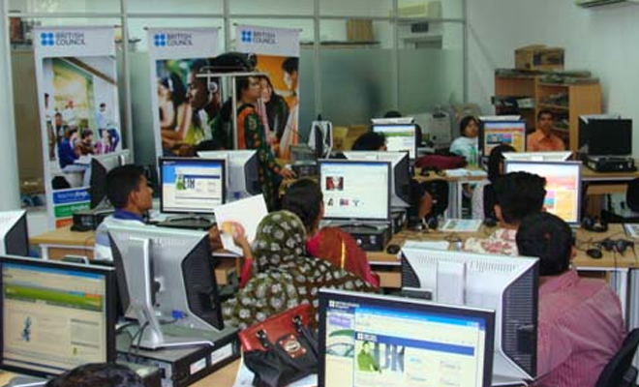
তথ্য ও যোগাযোগ প্রযুক্তির প্রভাব
ইন্টারনেট প্রযুক্তি বত©মানে দেশ বা দেশের বাইরে এক মানুষের সঙ্গে অন্য মানুষের যোগাযোগকে খুব সহজ করে দিয়েছে। এখন অল্প সময়ের মধ্যে ঘরে বসে অনেক কাজ করা যায়। যা কিছু দিন আগেও মানুষ ভাবেনি। সমাজ উন্নয়নে তথ্য ও যোগাযোগ প্রযুক্তি খুব গুরুত্বপূন© ভূমিকা রাখছে।
Notes:
তথ্যসূত্রঃ গুগল, উইকপিডিয়া, বাংলাদেশ ও বিশ্ব পরিচয় বই ৮ম শ্রেণি-২০২১ শিক্ষাবর্ষ।

Slide 15
ইলেক্ট্রনিক মেইল বা ই-মেইল
ইলেকট্রনিক মেইলঃ ই-মেইল কথাটার সঙ্গে আমরা সবাই আজকাল পরিচিত। ই-মেইল হল ইলেকট্রনিক মেইল এর সংক্ষিপ্ত রুপ। অতি দ্রুত একপ্রান্ত হতে অন্যপ্রান্তে চিঠি ও তথ্য আদান প্রদান করা যায়। ব্যক্তির সামাজিকীকরনের মাধ্যমে পরিবর্তনশীল বিশ্বের সঙ্গে খাপ খাইয়ে চলতে ই-মেইলের কোনো বিকল্প নেই।

Slide 16
ইলেকট্রনিক কমাসঃ© এটির সংক্ষিপ্ত রুপ ই-কমাস©। এর মাধ্যমে অনলাইনে ক্রেতা বিক্রেতা পন্য লেন-দেন করা যায়।

Slide 17
ফেইসবুক, টুইটার ও ইউটিউব
ফেসবুক ও টুইটারের সাহায্যে খুব সহজে দেশে বা বিদেশে যে কোনো মানুষের সাথে যোগাযোগ ও বন্ধুত্ব সৃষ্টি এবং মতামত ও ছবি বিনিময় করা যায়। ইউটিউবের সাহায্যে টেলিভিশনের মত তথ্য ও শিক্ষামূলক নানা ধরনের অনুষ্ঠান দেখা যায়। শিশু-কিশোরদের উপর ইউটিউবের প্রভাব খুব বেশি। আধুনিক বিশ্বে এগুলো সামাজিক যোগাযোগের একটি কার্যকর মাধ্যম হিসেবে প্রমানিত হয়েছে।

Slide 18
ব্যক্তির সামাজিকীকরণে গণমাধ্যম এবং তথ্য ও যোগাযোগ প্রযুক্তির সচেতন ব্যবহার
গণ মাধ্যম (সংবাদপত্র, রেডিও, টেলিভিশন) কিংবা তথ্য ও যোগাযোগ প্রযুক্তি সংশ্লিষ্ট যন্ত্রপাতি ব্যবহারের ফলে আমাদের আপন সমাজ ও বিশ্ব সম্পর্কে একটি স্বচ্ছ ধারণা সৃষ্টির মাধ্যমে তা মানুষের মনের সংকীর্ণতা দূর করে। মানুষের মধ্যে পারস্পরিক সহনশীলতা, সহমর্মিতা ও বিশ্বজনীনতার বোধ সৃষ্টি করে। তাই আমরা গণমাধ্যমে এমন কিছু লিখবনা বা এমন কিছু প্রকাশ করবোনা যা মানুষের মনে হিংসা, বিদ্বেষ সৃষ্টি করে।

Slide 19
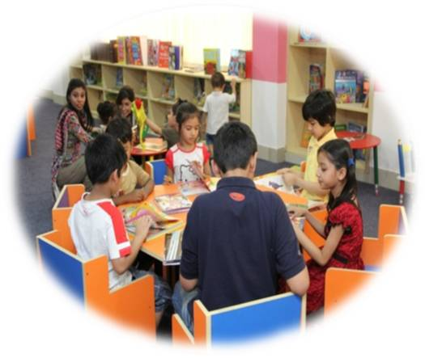
দলীয় কাজঃ
সামাজিকীকরণে টেলিভিশনের ভূমিকা ব্যাখ্যা কর।
সামাজিকীকরণে তথ্য ও যোগাযোগ প্রযুক্তির প্রভাব ব্যাখ্যা কর ।

Slide 20
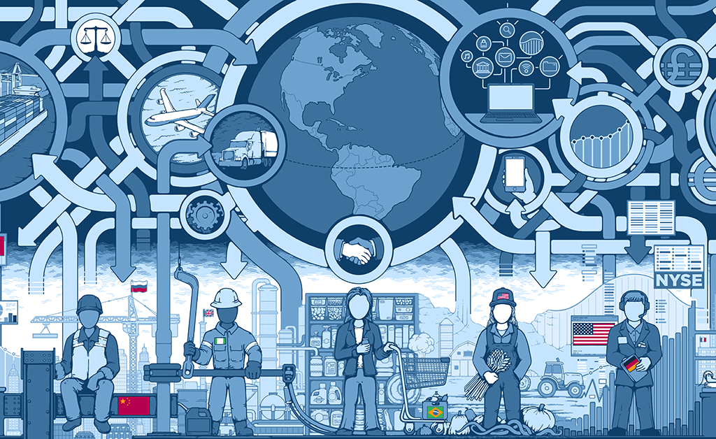
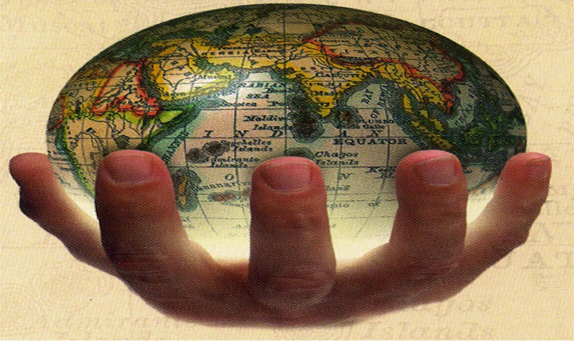
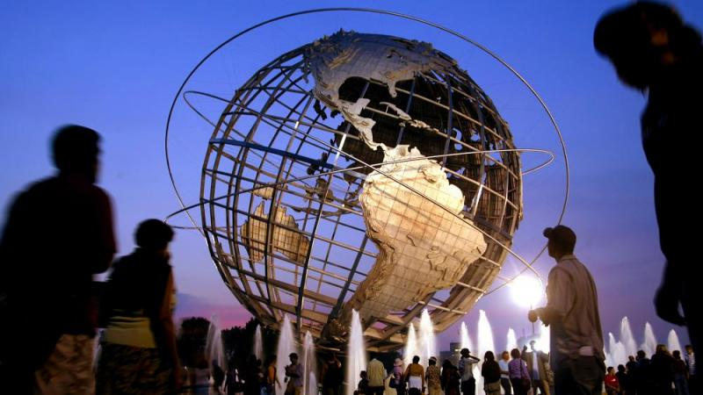
বিশ্বায়নঃ আধুনিক যোগাযোগ মাধ্যম পৃথিবীর একদেশ থেকেঅন্যদেশের দূরুত্ব কমিয়ে এনেছে। তাই বিভিন্ন দেশের সমাজ ও সংস্কৃতি আমাদের জীবনের উপর প্রভাব ফেলছে, এটাই বিশ্বায়ন।

Slide 21
বিশ্বায়ন ও সামাজিকীকরণের প্রক্রিয়া
মানুষ এখন বিশ্ব নাগরিক। কর্ম, ব্যবসা-বানিজ্য, শিক্ষা ও চিকিৎসার জন্য পৃথিবীর একদেশ থেকে অন্যদেশে ছুটে বেড়ায় এবং তথ্য সংগ্রহ করে। তাই তাকে বিশ্ব সম্পর্কে জানতে হয়। মানুষকে তার নিজ সমাজ ও সংস্কৃতির পাশাপাশি অন্য সমাজ ও সংস্কৃতির সাথেও খাপ খাইয়ে চলতে হয়। বিশ্বায়ন ও সামাজিকীকরণ তাই পাশাপাশি চলে।
শিক্ষা-সংস্কৃতির ক্ষেত্রে বিশ্বায়নের প্রভাব অনেক। আমরা বিশ্বের বহু দেশের সমাজ ও সংস্কৃতির সাথে পারস্পরিক ভাব-বিনিময় করছি। গণমাধ্যম ও তথ্যপ্রযুক্তির উন্নয়নে স্যাটেলাইট যোগাযোগ ব্যবস্থার মাধ্যমে মানুষ আজ ঘরে বসেই পৃথিবীর নানা অভিজ্ঞতা অর্জন করতে পারছে। যার ফলে মানুষ নিজকে বিশ্ব নাগরিক হিসাবে গড়ে তুলতে সক্ষম হচ্ছে। তাই ব্যক্তির সামাজিকীকরণে বিশ্বায়ন অত্যন্ত গুরুত্বপূর্ণ ও শক্তিশালী প্রভাব বিস্তারে সক্ষম হচ্ছে।

Slide 22
মূল্যায়ন
১) জনগণের কাছে সংবাদ, মতামত ও বিনোদন পরিবেশন করা হয় যে মাধ্যমে তাকে কি বলে ?
ক. গণমাধ্যম খ. যোগাযোগ মাধ্যম
গ. বিশ্বায়ন ঘ. সামাজিকীকরণ
২) অনলাইনে ক্রেতা-বিক্রেতার মধ্যে পণ্য লেন-দেন করার পদ্ধতিকে কি বলে ?
ক. ই-মেইল খ. ই-কমার্স
গ. বিশ্বায়ন ঘ. সামাজিক যোগাযোগ
Notes:
তথ্যসূত্রঃ গুগল, উইকপিডিয়া, বাংলাদেশ ও বিশ্ব পরিচয় বই ৮ম শ্রেণি-২০২১ শিক্ষাবর্ষ।

Slide 23
৩) ইলেক্ট্রনিক মেইল এর সংক্ষিপ্ত রূপকে কি বলে ?
ক. বেতার খ. ই-কমার্স
গ. ই-মেইল ঘ. টুইটার
৪) নিচের কোনটি সামাজিক যোগাযোগ মাধ্যম ?
ক. সংবাদপত্র খ. রেড়িও
গ. টেলিভিশন ঘ. ফেইসবুক
Notes:
তথ্যসূত্রঃ গুগল, উইকপিডিয়া, বাংলাদেশ ও বিশ্ব পরিচয় বই ৮ম শ্রেণি-২০২১ শিক্ষাবর্ষ।

Slide 24
বাড়ীর কাজঃ
সামাজিকীকরণে গণমাধ্যমের প্রভাব বর্ণনা কর।

Slide 25
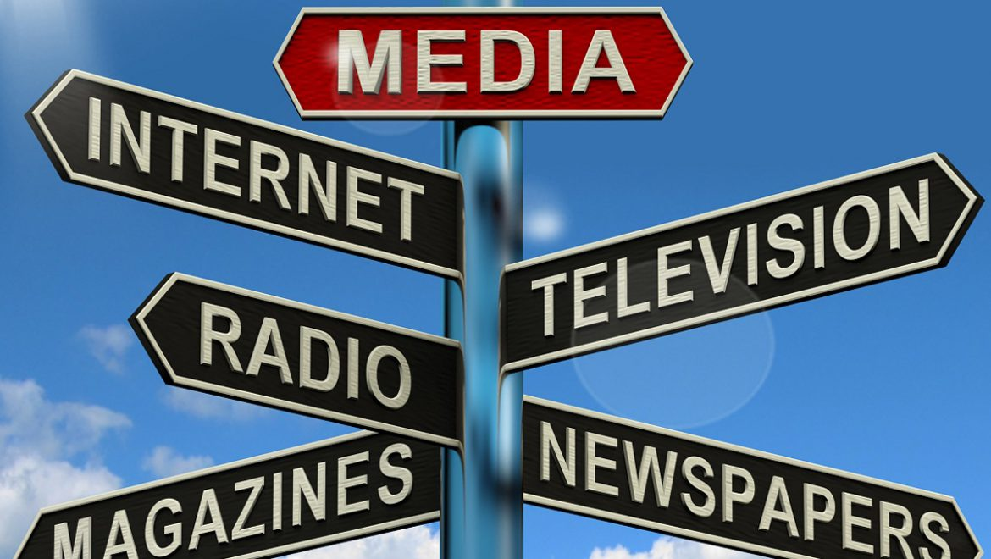
ধন্যবাদ
আল্লাহ হাফেজ

